Slide 1
Финансовое управление Администрации Суксунского городского округа
Об итогах
исполнения бюджета Cуксунского городского округа за 2022 год
рп.Суксун, 2023 год

Slide 2
Этапы формирования отчета
Рассмотрение и утверждение годового отчета об исполнении бюджета представительным органом
В сроки установленные регламентом
Проводятся публичные слушания
Представление администрацией годового отчета в представительный орган
Срок до 01 мая
Внешняя проверка годового отчета об исполнении бюджета Контрольно-счетной палатой
Направление в Думу до рассмотрения годового отчета
Направление проекта решения об исполнении бюджета в Контрольно-счетную палату для подготовки заключения
Срок до 01 апреля
Составление бюджетной отчетности
В сроки установленные финансовым органом, Министерством финансов
2

Slide 3
Содержание и форма проекта
Бюджетным кодексом Российской Федерации установлены единые требования к форме и содержанию проекта решения об утверждении отчета об исполнении бюджета (статья 264.6), Положением о Бюджетном процессе
Наименование | Номер статьи, приложения к проекту решения
Отчет об исполнении бюджета за отчетный финансовый год с указанием общего объема доходов, расходов и дефицита (профицита) бюджета | пункт 1
Доходы бюджета по кодам классификации доходов бюджетов за 2022 год | Приложение 1
Расходы бюджета по ведомственной структуре расходов бюджета за 2022 год | Приложение 2
Расходы бюджета по разделам и подразделам классификации расходов бюджетов за 2022 год | Приложение 3
Расходы бюджета по целевым статьям (муниципальным программам и непрограммным направлениям деятельности), группам (группам и подгруппам) видов расходов классификации расходов бюджетов за 2022 год | Приложение 4
Источники финансирования дефицита бюджета по кодам классификации источников финансирования дефицитов бюджетов за 2022год | Приложение 5
Расходы муниципального дорожного фонда за 2022 год | Приложение 6
Состояние муниципального долга на начало и конец отчетного финансового года, сведения о расходовании средств резервного фонда | пункт 1.7, пункт 2
сведения о предоставленных муниципальных гарантиях, о муниципальных заимствованиях, о структуре муниципального долга | дополнительные сведения к проекту
3

Slide 4
Исполнение бюджета городского округа, тыс.рублей
 | факт 2021 года | 2022 год |  |  | Темп роста к 2021,%
 |  | План | Факт | %
ВСЕГО ДОХОДОВ | 774 786,0 | 918 827,8 | 899 224,8 | 97,9% | 116,1%
ВСЕГО РАСХОДОВ | 777 798,8 | 919 235,5 | 891 797,7 | 97,0% | 114,7%
ДЕФИЦИТ(-)/ ПРОФИЦИТ(+) | -3 012,8 | -407,7 | +7 427,1
Notes:
4

Slide 5
Доходы бюджета
Налоговые доходы
НДФЛ
Акцизы
Налоги на совокупный доход
Налог на имущество физических лиц
Земельный налог
Транспортный налог
Государственная пошлина
Неналоговые доходы
Доходы от использования муниципального имущества, от реализации имущества
Плата за негативное воздействие на окружающую среду
Доходы от продажи земельных участков
Административные штрафы, прочие санкции
Безвозмездные поступления
Дотации
Субсидии
Субвенции
Иные межбюджетные трансферты
Структура доходов бюджета, тыс.рублей
5

Slide 6
Изменение утвержденных показателей доходов бюджета
Первоначальный бюджет
Показатели | Первоначальный план, тыс.рублей | Уточненный план, тыс.рублей | Рост/снижение, % | Отклонение, тыс.рублей
Налоговые и неналоговые доходы | 117 778,90 | 160 095,67 | 135,9 | + 42 316,77
БЕЗВОЗМЕЗДНЫЕ ПОСТУПЛЕНИЯ | 667 037,10 | 758 732,17 | 113,7 | + 91 695,07
ДОХОДЫ БЮДЖЕТА-ВСЕГО | 784 816,00 | 918 827,84 | 117,1 | +134 011,84
6

Slide 7
Структура налоговых и неналоговых доходов, млн. рублей

Slide 8
Исполнение по налоговым и неналоговым доходам бюджета, млн.рублей
+0,4%
+3,3%
+2,3%
-15,7%

Slide 9
Исполнение доходов, тыс.рублей

Slide 10
Доля поступлений НДФЛ от крупных налогоплательщиков, %

Slide 11
Информация о задолженности по имущественным налогам, тыс. рублей
Показатель | Всего, из них | Транспортный налог | Земельный налог | Налог на имущество физических лиц
Всего задолженность на 01.01.2022 года | 11 035,0 | 6 941,0 | 2 767,0 | 1 327,0
прирост/сокращение задолженности в 2022 году | -63,0 | -131,0 | -243,0 | +311,0
Всего задолженность на 01.01.2023 года | 10 972,0 | 6 810,0 | 2 524,0 | 1 638,0

Slide 12
Расходы бюджета городского округа

Slide 13
Объемы реализации муниципальных программ с.рублей
Наименование муниципальной программы | Утверждено, 919,2 млн. | Исполнено, 891,8 млн. | % исполнения, 97,0
«Образование» | 394,7 | 393,0 | 99,6
«Создание комфортной среды» | 250,8 | 243,5 | 97,1
«Благоустройство территории» | 51,9 | 49,2 | 94,8
«Культура» | 34,2 | 34,0 | 99,4
«Приобретение в собственность жилого фонда» | 18,2 | 14,2 | 78,0
«Обеспечение безопасности» | 22,8 | 22,2 | 97,4
«Формирование городской среды» | 10,0 | 9,7 | 97,0
«Физкультура и спорт» | 7,7 | 7,7 | 100,0
«Управление финансами» | 9,3 | 9,1 | 97,8
«Молодежная политика» | 11,4 | 9,5 | 83,3
«Общество и власть» | 13,1 | 12,9 | 98,5
«Управление имуществом и земельными ресурсами» | 6,9 | 3,1 | 44,9
«Экономическое развитие» | 0,06 | 0,06 | 100,0
Непрограммные мероприятия | 88,1 | 83,6 | 94,9
91%

Slide 14
Расходы бюджета по разделам классификации расходов за 2022 год, тыс. рублей
Социальная политика
план - 42 608
факт - 35 676
Физическая культура
и спорт
план - 7 767
факт - 7 738
Общегосударственные вопросы
план - 86 923
факт - 83 578
Здравоохранение
план - 2 000
факт - 1715
Национальная оборона
план - 1 323
факт – 1 323
Культура
план - 34 265
факт - 34 004
Национальная безопасность
план - 22 638
факт – 22 085
ОБРАЗОВАНИЕ
план – 387 888
факт - 385 865
Жилищно-коммунальное хозяйство
план - 192 954
факт - 188 289

Slide 15
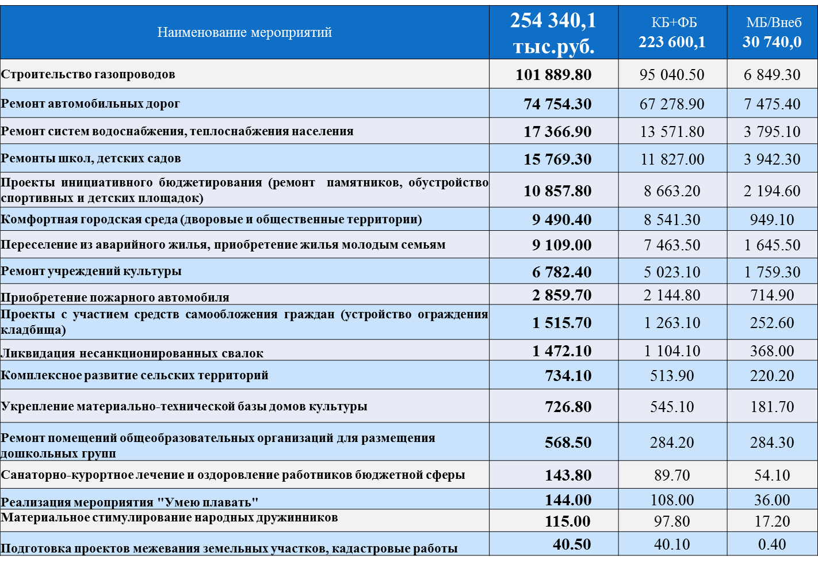
Расходы на условиях софинансирования 2022 год, тыс. рублей

Slide 16
Поддержка развития преобразованных территорий
Цель - создание условий для повышения качества жизни населения
Бюджет программы 2022 года, тыс. руб.
краевой – 11 854,9
местный –3 951,7
Направления Программы в 2022 году
Ремонт систем водоснабжения
Приведение в нормативное состояние учреждений образования
Ремонт систем теплоснабжения
1 093,5
13 540,5
1 172,6

Slide 17
Обеспечение жильем граждан
в т.ч. МБТ (за 2021-2022 годы)
план –24 151,05 тыс. руб.,
факт – 20 155,4 тыс. руб.
МБТ
Приобретение одного жилого помещения для предоставления льготной категории граждан 1 313,3 тыс.руб.
Завершение ранее начатой программы
«Переселение граждан из
аварийного жилищного фонда» п.Суксун, пер. Школьный, 13
план –10 798,9 тыс. руб., факт- 6 803,2 тыс. руб.
63 %
(в т.ч. за счет средств местного бюджета – план- 1 700,8 тыс. руб., факт – 1700,8 тыс. руб., за счет средств краевого бюджета – план – 9 098,1 тыс. руб., факт- 5102,4 тыс. руб.)
Приобретено 1 жилое помещение и 2 семьям предоставлены социальные выплаты на приобретение новых жилых помещений взамен аварийного
Приобретение жилых помещений в целях обеспечения детей-сирот, детей, оставшихся без попечения родителей жильем
план- 6 029,4 тыс. руб.,
факт -6 029,4 тыс. руб.,
100 %
Приобретено 4 жилых помещений
МБТ
«Обеспечение жильем молодых семей»
план – 6 241,7 тыс. руб.
факт – 4 437,6 тыс. руб.,
71%
13 молодых семей получили социальные выплаты на улучшение жилищных условий

Slide 18
Муниципальный дорожный фонд, млн.руб.
Транспортный налог 22,1
Целевые поступления , остатки прошлых лет 67,3
Акцизы 21,0
Прочие доходы 14,4
Направлено
124,8 млн. рублей
39,2
Содержание автомобильных дорог
3,4
Ремонт автомобильных дорог
Ремонт дорог в рамках софинансирования с бюджетом Пермского края, в т.ч. за счет краевого бюджета 67,3
74,8
4,6
Ремонт дворовых территорий
Обеспечение безопасности дорожного движения (диагностика дорог, нанесение разметки, обслуживание светофоров и др.)
2,8

Slide 19
Ремонт автомобильных дорог в п. Суксун
Наименование территории | Протяженность, км | Тротуар | Асфальт | Переходный | КБ, тыс. руб. | МБ, тыс. руб. | Всего, тыс.руб.
Ремонт автомобильной дороги по ул. Челюскинцев | 1,500 |  |  | 1,500 | 2 039,51460 | 226,61274 | 2 266,12734
Ремонт автомобильной дороги по ул. Новая | 1,000 |  |  | 1,000 | 1 396,30135 | 155,14460 | 1 551,44595
Ремонт автомобильной дороги по ул. Космонавтов от ул. Карла Маркса | 0,715 |  | 0,715 |  | 3 831,07959 | 425,67551 | 4 256,75510
Ремонт автомобильной дороги по ул. Кирова от ул. Колхозной до д. 120 | 0,800 |  | 0,800 |  | 4 194,02340 | 466,00261 | 4 660,02601
Ремонт автомобильной дороги по ул. Колхозная от плотины до ул. Кирова | 0,597 | 0,271 | 0,326 |  | 2 984,46764 | 331,60752 | 3 316,07516
Ремонт участков автомобильных дорог в п. Суксун по ул. Кирова от д.141 до ул. Чапаева, по ул. Чапаева от ул. Кирова до ул. Центральная в д. Кошелево; Ремонт участка автомобильной дороги по ул. Центральная в д. Кошелево от ул. Чапаева в п. Суксун до ул. Одина в д. Кошелево | 0,781 |  | 0,781 |  | 7 726,34152 | 858,48240 | 8 584,82392
Ремонт участков автомобильных дорог по проезду ул. Северная- ул. Николая Малелина от ул. Северная до ул. Заозерная и ул. Заозерная от д. 1 до д. 10 | 0,623 |  | 0,623 |  | 6 335,88887 | 703,98766 | 7 039,87653
Ремонт автомобильной дороги ул. Калинина в п. Суксун (тротуар от д. 15 до д. 27) | 0,184 | 0,184 |  |  | 717,75464 | 79,75052 | 797,50516
Ремонт автомобильной дороги по ул. Карла Маркса от плотины до ул. Кирова, тротуара от плотины до ул. Ленина | 0,675 | 0,267 | 0,408 |  | 5 089,41913 | 565,49102 | 5 654,91015
ИТОГО: | 6,875 | 0,722 | 3,653 | 2,500 | 34 314,79074 | 3 812,75458 | 38 127,54532

Slide 20
Ремонт автомобильных дорог по территориям
Наименование территории | Переходный | КБ, тыс. руб. | МБ, тыс.руб. | Всего, тыс. руб.
Поедугинская | 5,200 | 9 357,61 | 1 039,73 | 10 397,34
Ремонт автомобильной дороги Суксун-Сасыково | 1,000 | 2 427,28 | 269,69 | 2 696,98
Ремонт автомобильной дороги Сызганка-Березовка | 1,000 | 2 155,87 | 239,54 | 2 395,41
Ремонт автомобильной дороги Суксун-Поедуги-Сызганка (уч. Поедуги-Сызганка) | 1,600 | 2 442,42 | 271,38 | 2 713,80
Ремонт автомобильной дороги Суксун-Поедуги-Журавли | 1,600 | 2 332,02 | 259,11 | 2 591,13
Наименование территории | Протяженность | Асфальт | Переходный | КБ, тыс. руб. | МБ, тыс.руб. | Всего, тыс. руб.
Киселевская | 2,453 | 2,000 | 0,453 | 12 431,93 | 1 381,32 | 13 813,26
Ремонт автомобильной дороги Пермь-Екатеринбург- Сабарка(2), | 2,000 | 2,000 |  | 11 659,40 | 1 295,48 | 12 954,89
Ремонт автомобильной дороги Сабарка-Моргуново | 0,453 |  | 0,453 | 772,52 | 85,83 | 858,36

Slide 21
Ремонт автомобильных дорог по территориям
Наименование территории | Протяжен- ность, км | Тротуар | Асфальт | Переходный | КБ, тыс.руб. | МБ, тыс.руб. | Всего, тыс.руб.
Ключевская | 4,332 | 1,007 | 1,003 | 2,322 | 13 004,77 | 1 444,97 | 14 449,75
Ремонт автомобильной дороги "Ключи-Агафонково" (участок Ключи-Тис), км 013+100-км 013+595 | 0,728 |  | 0,728 |  | 5 297,50 | 588,61 | 5 886,121
Ремонт автомобильной дороги Сыра-Тис, км 000+100 - км 000+300, км 002+760 - км 003+088 | 0,528 |  |  | 0,528 | 635,18 | 70,57 | 705,76
Ремонт автомобильной дороги «Шахарово-Брехово» по ул. Золина в с. Ключи (тротуар от д. 99 до д. 151) | 0,807 | 0,807 |  |  | 2 763,78 | 307,08 | 3 070,86
Ремонт автомобильной дороги Ключи-Агафонково (уч. Тис-Агафонково), км 027+606 - км 029+400 | 1,794 |  |  | 1,794 | 1 684,03 | 187,11 | 1 871,14
Ремонт автомобильной дороги Шахарово-Брехово (уч. Ключи-Брехово), км 004+910 - км 005+185, тротуара, км 005+180 - км 005+380 | 0,475 | 0,200 | 0,275 |  | 2 624,26 | 291,58 | 2 915,85

Slide 22
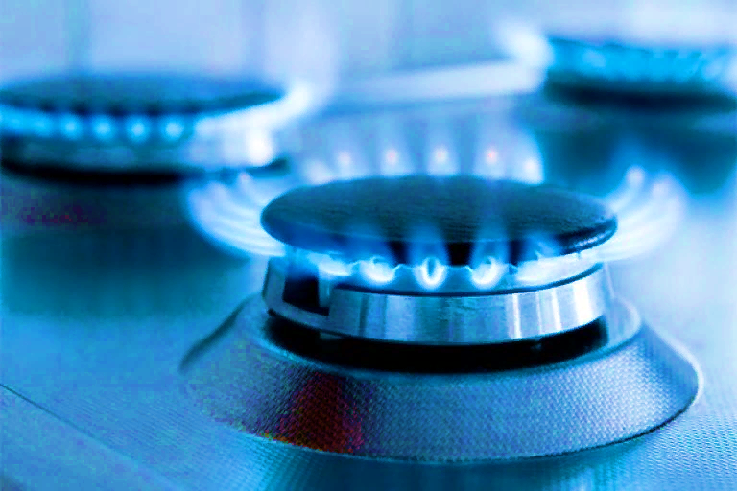
Финансирование инвестпроектов
В рамках региональной программы газификации жилищно-коммунального комплекса завершено строительство
газопровода в с. Брехово
Стоимость строительства - 46,0 млн. руб., в том числе:
Бюджет ПК– 33,2 млн. руб.
Бюджет Суксунского ГО – 12,8 млн. руб.
Из них: 2022 год – 24,4 млн. руб
Бюджет ПК– 17,6 млн. руб.
Бюджет округа – 6,8 млн. руб.
распределительных газопроводов в с. Сабарка, д. Моргуново, с. Советная
Стоимость строительства (2022-2023гг) – 119,7 млн. руб., в том числе:
Бюджет ПК– 119,6 млн. руб.
Бюджет Суксунского ГО – 0,1 млн. руб.
Из них: 2022 год – 77,45 млн. руб.
Бюджет ПК– 77,4 млн. руб.
Бюджет округа – 0,05 млн. руб.

Slide 23
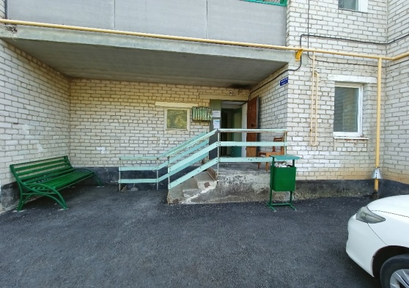
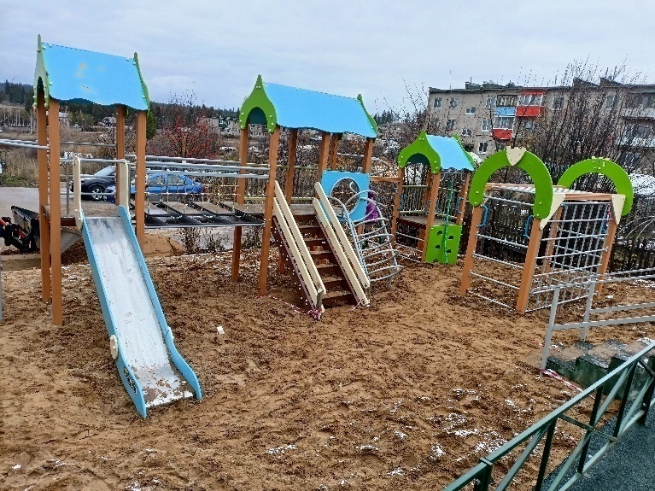
Сведения об общественно значимых проектах
Национальный проект «Жилье и городская среда»
тыс. рублей
Ремонт дворовой территории
п. Суксун ул. Мичурина
д. 5
Благоустройство
детской площадки,
п.Суксун, ул. Вишневая
2021 план
ФБ,КБ -4 765,4
МБ – 529,5
2021 план
ФБ,КБ –1973,3
МБ –219,2
23

Slide 24
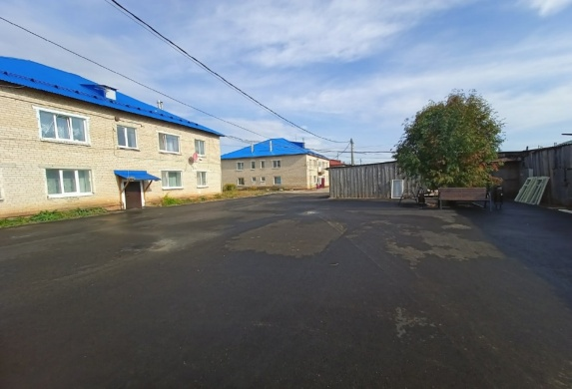
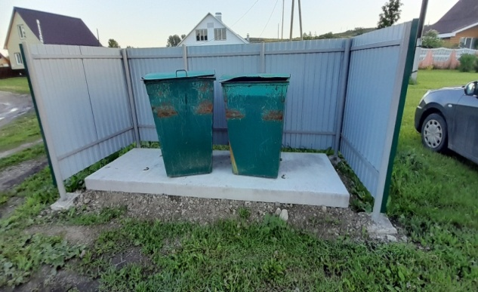
Сведения об общественно значимых проектах
тыс. рублей
Региональный проект по формированию современной городской среды
Комплексное развитие сельских территорий
Ремонт дворовой территории.
п. Суксун ул. Космонавтов д. 6, 8
Обустройство контейнерных площадок
п. Суксун – 13 площадок,
с.Ключи- 7 площадок
Д.Осинцево-1 площадка
КБ – 1 802,7
МБ –200,3
ФБ-488,2
КБ -25,7
МБ –220,2
2021 план
24

Slide 25
Реализация проектов инициативного бюджетирования
В 2022 году реализовано 13 проектов инициативного бюджетирования»:
Общая стоимость проектов: 10 973 220,80 руб.
Название инициативного проекта | Сумма по проекту, всего, руб.
Проекты территориальных общественных самоуправлений
Поедугинская территория
"Игышыве пиал - детские радости". Устройство детской спортивной площадки. д.Красный Луг | 352 022,40
"На радость детям". Обустройство детской спортивной площадки. д.Сызганка | 575 683,20
"Дворик детства". Обустройство детской спортивной площадки. д. Бор | 463 324,80
Киселевская территория
Обустройство спортивной площадки. д. Ковалево | 848 338,80
Обустройство детской площадки "Морячок". д. Киселево | 992 150,40
Ключевская территория
Благоустройство территории возле памятника, асфальтирование площадки и дорожки к памятнику. с. Торговище | 380 068,80
"Мы в СПОРТЕ". Обустройство спортивной площадки. д.Мартьяново | 356 683,20

Slide 26
Реализация проектов инициативного бюджетирования
Название инициативного проекта | Сумма по проекту, всего, руб.
Проекты инициативных групп граждан
Киселевская территория
"Сельской спортивной площадке - новую жизнь!« с. Сабарка | 2 175 000,00
"Помним, Гордимся, Чтим.." - ремонт памятника героям ВОВ. с. Советная | 786 288,00
"Обустройство спортивной площадки". д. Опалихино | 2 431 216,80
Ключевская территория
Планета детства- обустройство детской спортивной площадки, благоустройство территории. с. Ключи | 715 752,00
"Память на века" - благоустройство территории, ремонт памятника. д. Агафонково | 360 170,00
"Малышок" - благоустройство территории и строительство детской площадки с.Брехово. | 536 522,40

Slide 27
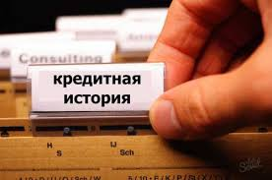
Муниципальный долг
На начало года, тыс.рублей | На конец года, тыс.рублей
- | -
Кредиты кредитных организаций в валюте Российской Федерации
-
Бюджетные кредиты, привлеченные в бюджет Суксунского района от других бюджетов бюджетной системы Российской Федерации
-
27

Slide 28
Выполнение показателей Cоглашения, заключаемых с высокодотационными МО
Показатели | 2022 год план | 2022 год факт
Просроченная кредиторская задолженность по заработной плате и начислениям, по выплатам на социальную поддержку населения, по оплате коммунальных | 0 | 0
Объем налоговых и неналоговых доходов консолидированного бюджета на первое число отчетного периода (факт в сопоставимых условиях) | Рост от прошлого года (102830,0) | 139 660,3
Размер дефицита, утвержденный решением о бюджете городского округа | ≤5 % | 0,0%
Размер дефицита бюджета по данным годового отчета об исполнении бюджета (факт) | ≤5 % | 0,0%
Муниципальный долг по бюджету ГО на первое число отчетного периода (факт) | ≤50 % | 0
Расходы на обслуживание муниципального долга, утвержденные решением о бюджете на первое число отчетного периода | ≤15 % | 0
Расходы на обслуживание муниципального долга по данным годового отчета об исполнении бюджета (факт) | ≤15 % | 0
Соблюдение уровня предельного объема заимствований | расчет | 0
Объем задолженности в бюджеты различных уровней муниципальных учреждений по консолидированному бюджету, тыс.рублей | 0 | 0
Не превышать установленные Правительством ПК нормативы формирования расходов на содержание ОМСУ | расчет от собственных доходов | в пределах нормы
Не привлекать кредиты кредитных организаций | запрет | Не привлечены
Исполнение отраслевых «дорожных карт» по повышению эффективности бюджетной сети муниципальных учреждений | исполнение | исполнено
Не устанавливать и не исполнять расходные обязательства, не связанные с решением вопросов, отнесенных к полномочиям ОМСУ | запрет | не установлены

Slide 29
Итоги реализации основных направлений бюджетной политики
52% расходы социального характера
Индексация з/п работникам
бюджетной сферы
Выполнение указов Президента РФ
Использование субсидий на поддержку объединенных территорий
Реализация региональных
проектов
Недопущение просроченной задолженности, задолженности в бюджеты, отсутствие муниципального долга

Slide 30
Годовой конкурс
группы
участников
23 победителя
30
3
показателей
управленческих
3
Оценка взаимодействия с органами государственной власти Пермского края
Оценка общественно-политической ситуации (результаты соц. опросов)
Оценка информационной политики (работа в соц. сетях)
27 статистических
По итогам 2022 года - 5 место в 2 группе
15 участников группы

Slide 31
Благодарю за внимание!

